Slide 1
CLINICAL, COSMETIC AND INVESTIGATIONAL D
72%
이 숫자, 탈모 연구가 새로 내놨습니다
2026 | 매일 아침 탈모 연구 한 편
Notes:
[hook] 약 4초
대본: 72% 이 숫자, 탈모 연구가 새로 내놨습니다
연출 노트: 0.5초 안에 스크롤을 멈추게 하는 구간. 숫자를 크게 읽어준다.

Slide 2
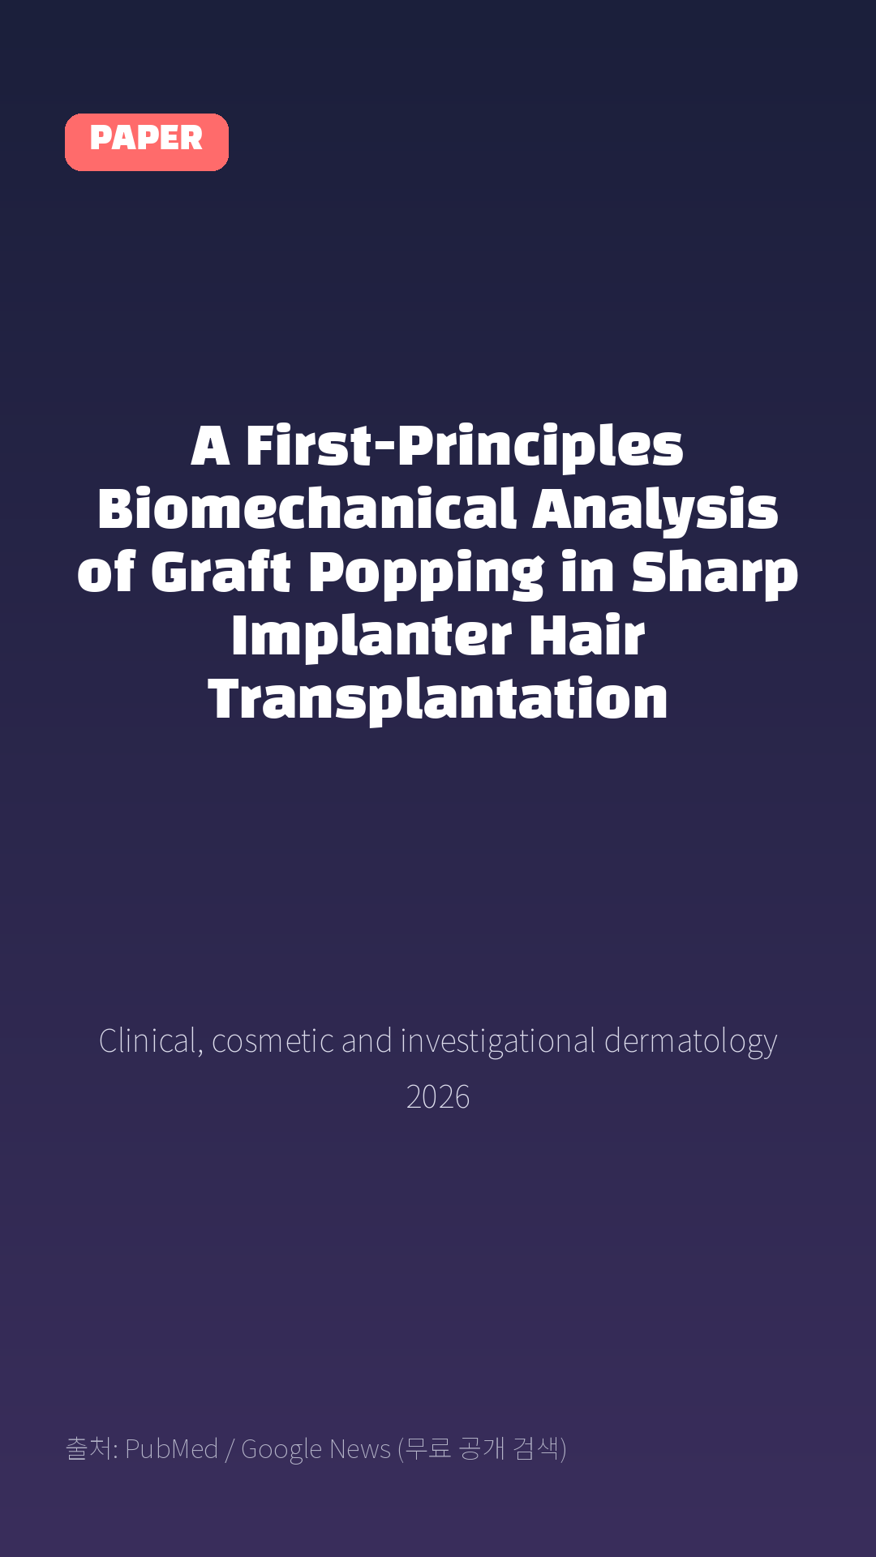
A First-Principles Biomechanical Analysis of Graft Popping in Sharp Implanter Hair Transplantation
Clinical, cosmetic and investigational dermatology · 2026
Notes:
[paper_intro] 약 8초
대본: 《Clinical, cosmetic and investigational dermatology》 - A First-Principles Biomechanical Analysis of Graft Popping in Sharp Implanter Hair Transplantation
연출 노트: 출처를 분명히 밝혀 신뢰를 준다.

Slide 3

Objective: To develop a first-principles biomechanical framework that may explain graft popping in sharp implanter hair transplantation and to apply it to two high-risk geometries-the anterior hairline and the parietal whorl.
Notes:
[key_finding_1] 약 10초
대본: Objective: To develop a first-principles biomechanical framework that may explain graft popping in sharp implanter hair transplantation and to apply it to two high-risk geometries-the anterior hairline and the parietal whorl.
연출 노트: 핵심 포인트 1. 자막을 끊어 읽는다.

Slide 4

Results: Bevel penetration is estimated to generate a lateral force of F lateral = ½ sin(2α) · F axial, approximately 20-25% of the axial force at bevel angles of 12-15°.
Notes:
[key_finding_2] 약 10초
대본: Results: Bevel penetration is estimated to generate a lateral force of F lateral = ½ sin(2α) · F axial, approximately 20-25% of the axial force at bevel angles of 12-15°.
연출 노트: 핵심 포인트 2.

Slide 5

탈모 연구, 매일 쉽게 정리해드립니다 🙂
Notes:
[my_take] 약 10초
대본: 탈모 연구, 매일 쉽게 정리해드립니다 🙂
연출 노트: 본인 사진 + 코멘트. 문구를 직접 바꿔 쓰세요.

Slide 6
더 자세한 내용은 원문 링크에서 확인하세요. 매일 새로운 탈모 연구, 팔로우하고 놓치지 마세요!
Notes:
[cta] 약 8초
대본: 더 자세한 내용은 원문 링크에서 확인하세요. 매일 새로운 탈모 연구, 팔로우하고 놓치지 마세요!
연출 노트: 원문 링크는 고정 댓글로 안내.

Slide 7
본문 요약 (편집용)
◆ 배경 — Objective
· To develop a first-principles biomechanical framework that may explain graft popping in sharp implanter hair transplantation and to apply it to two high-risk geometries-the anterior hairline and the parietal whorl.
◆ 연구 방법 — Methods
· This theoretical analysis used simplified first-order geometric approximations of force-vector decomposition, bevel-tip geometry, scalp elasticity, and recipient-site pressure dynamics; no ex vivo or clinical measurements were performed.
· The model was applied to acute insertion angles and radial whorl implantation.
Notes:
편집 참고용 슬라이드입니다. 영상에는 쓰지 않아도 됩니다.
원문 영어 문장을 그대로 발췌했으므로 번역·검수 후 사용하세요.

Slide 8
본문 요약 (편집용)
◆ 주요 결과 — Results
· Bevel penetration is estimated to generate a lateral force of F lateral = ½ sin(2α) · F axial, approximately 20-25% of the axial force at bevel angles of 12-15°.
· As insertion angle decreases toward the hairline, the normalized in-plane push-out force index rises from approximately 25% at perpendicular insertion to 72% at 60° and 90-103% at 15°, depending on the sign of the bevel contribution.
· At the whorl, the angular divergence between adjacent follicular exit vectors follows Δφ = d/r, which would favor centrifugal implantation along the natural spiral progression.
· Curved finger-driven trajectories, oscillating rotation, and excessive tumescence may further increase lateral or ejection forces.
◆ 결론 — Conclusion
· Within this model, established preventive maneuvers for graft popping emerge as mechanical consequences of force direction, incision geometry, tissue elasticity, and recipient-site pressure coupling.
· The framework provides testable hypotheses for ex vivo, finite-element, and clinical validation rather than definitive clinical recommendations.
Notes:
편집 참고용 슬라이드입니다. 영상에는 쓰지 않아도 됩니다.
원문 영어 문장을 그대로 발췌했으므로 번역·검수 후 사용하세요.

Slide 9
출처
[출처]
논문: A First-Principles Biomechanical Analysis of Graft Popping in Sharp Implanter Hair Transplantation
게재: Clinical, cosmetic and investigational dermatology
원문: https://pubmed.ncbi.nlm.nih.gov/42781563/
[이미지 출처]
- Male pattern baldness.jpg / Originally uploaded by Lkinkade (Transferred by XenonX3) / CC BY-SA 2.5
https://commons.wikimedia.org/wiki/File:Male_pattern_baldness.jpg
- Male-pattern hair loss.jpg / BlaiserPascal / CC BY-SA 4.0
https://commons.wikimedia.org/wiki/File:Male-pattern_hair_loss.jpg
※ CC BY-SA 이미지가 포함되어 있습니다. 저작자 표시가 필수이며,
동일조건변경허락(ShareAlike) 조항이 영상 전체에 적용될 수 있으니
상업적 이용 시 해당 이미지를 교체하는 편이 안전합니다.

